Slide 1
Создание интеллектуальных моделей
прогнозирования курсов акций
Московской фондовой биржи
Выполнил студент 3 курса бакалавриатской программы Б9123-02.03.01 сцт Штанько Никита Александрович
Кафедра математического и компьютерного моделирования ИМКТ ДВФУ
27. 05. 2026
Научный руководитель: к.ф-м. н. доцент
Лиховидов Виктор Николаевич
Владивосток • 2026

Slide 2
Актуальность и цель работы
2 / 12
ПРОБЛЕМА
ЦЕЛЬ
• Российский фондовый рынок слабо изучен в открытых научных работах
• Классические подходы (ARIMA, бустинг, одиночные нейросети) не справляются с нестационарностью
• Транзакционные издержки розничного инвестора на MOEX ≈ 0,2 % за полный цикл сделки
• Без класса «удержание» система генерирует убыточные сигналы
Разработать многоуровневую систему машинного обучения для прогнозирования курсов акций MOEX и генерации экономически обоснованных торговых сигналов
«покупка / удержание / продажа»
с горизонтом один торговый день и учётом транзакционных издержек.

Slide 3
Задачи исследования
3 / 12
1
Анализ предметной области и проблем применения ML
к финансовым временным рядам
2
Формулирование функциональных и системных требований
к программному комплексу
3
Разработка архитектуры дневной и часовой моделей-специалистов
и мета-модели верхнего уровня
4
Описание математического аппарата: функции потерь, HMM,
процедуры калибровки вероятностей
5
Реализация решающего слоя с учётом издержек
и рыночного режима
6
Вычислительный эксперимент в режиме walk-forward валидации
и оценка экономической эффективности

Slide 4
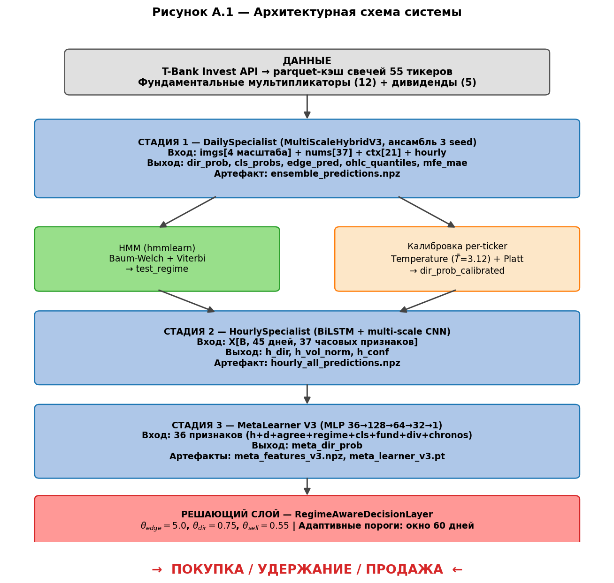
Архитектура: трёхуровневый каскад + решающий слой
4 / 12
СТАДИИ ОБРАБОТКИ
• Stage 1 — DailySpecialist: ансамбль из 3 моделей MultiScaleHybridV3 (масштабы 5/20/60/120 дней)
• Stage 2 — HourlySpecialist: BiLSTM + multi-scale CNN (часовые свечи, 45 дней)
• Stage 3 — MetaLearner V3: MLP 36→128→64→32→1, объединяет 36 признаков
• Decision Layer: пороги θ_edge=5.0, θ_dir=0.75 + адаптивное окно 60 дней

Slide 5
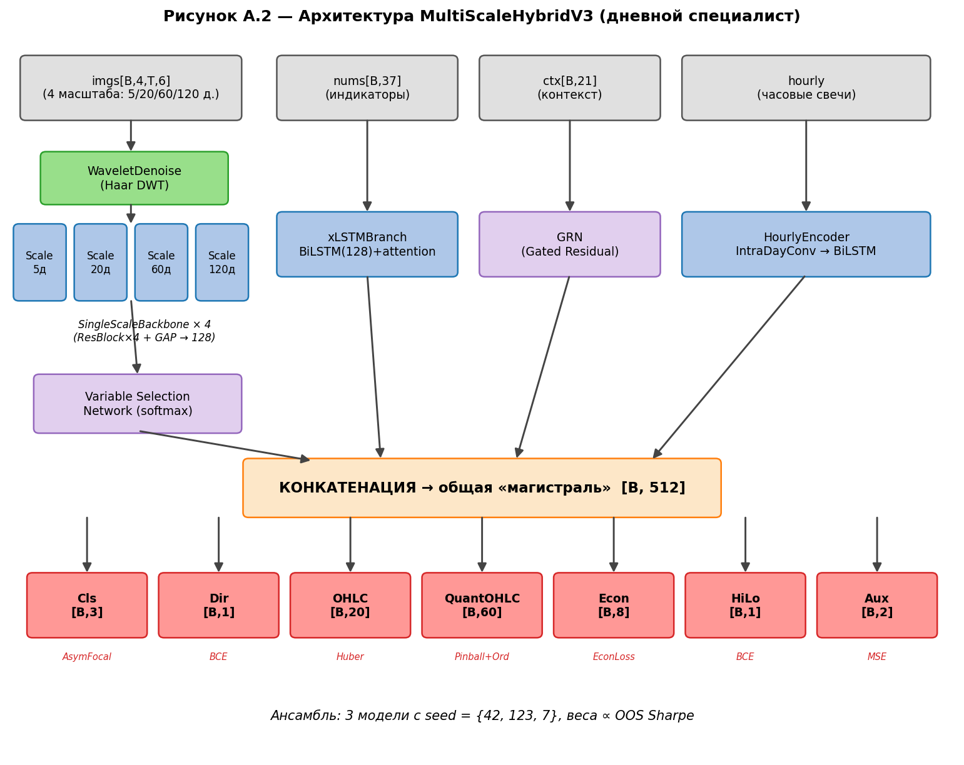
Модели-специалисты и мета-модель
5 / 12
Stage 1 — DailySpecialist
Ансамбль из 3 моделей с seed 42 / 123 / 7
Вход: 4 масштаба графика (5/20/60/120 дн.)
+ 37 индикаторов + 21 контекст + hourly
Выход: 7 голов (cls, dir, OHLC, econ, …)
Stage 2 — HourlySpecialist
BiLSTM(hidden=64) ‖ Conv1D(k=5, 15, 30)
Вход: X ∈ ℝ^(B × 45 × 37)
Параметров: 223 269
Выход: dir_head, vol_head
Stage 3 — MetaLearner V3
MLP 36 → 128 → 64 → 32 → 1, GELU + Dropout
Вход: 36 признаков из 8 блоков
(специалисты + agree + HMM + cls
+ fund + div + chronos)
Stage 1 — DailySpecialist (MultiScaleHybridV3)
Прирост MetaLearner V3 над V2: +4,05 п.п. на holdout

Slide 6
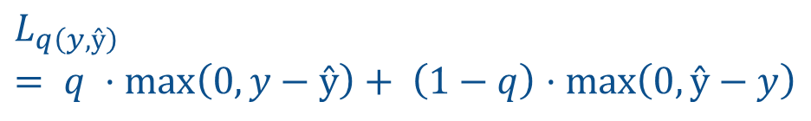

Математический аппарат: функции потерь
6 / 12
Asymmetric Focal Loss
Pinball Loss (квантильная регрессия)
$$L_{q\left(y, ŷ\right)}= q ·\max\left(0, y−ŷ\right)+ \left(1−q\right)·\max\left(0, ŷ−y\right)$$
$$FL\left(p_{t}\right)= −{\left(1 − p_{t}\right)}^{γ}·\log\left(p_{t}\right)$$
γ = 2,0 для UP / DOWN, γ = 1,0 для FLAT
warm-up: первые 10 эпох γ = 0 (CE)
квантили q ∈ {0,1; 0,5; 0,9}
для 4 каналов OHLC × 5 баров
HMM рыночных режимов
Температурное масштабирование
$$P_{calib\left(UP\right)}= σ\left( \frac{logit}{T_{i}}\right)$$
ẑ = argmax_z P(z | x, λ) (Viterbi)
параметры λ = {π, A, Φ} (Baum-Welch)
состояния: bear / side / bull
$T_{i}$подбирается per-ticker по NLL
среднее T̄ = 3,12 → ECE 14,7 % → 11,2 %

Slide 7
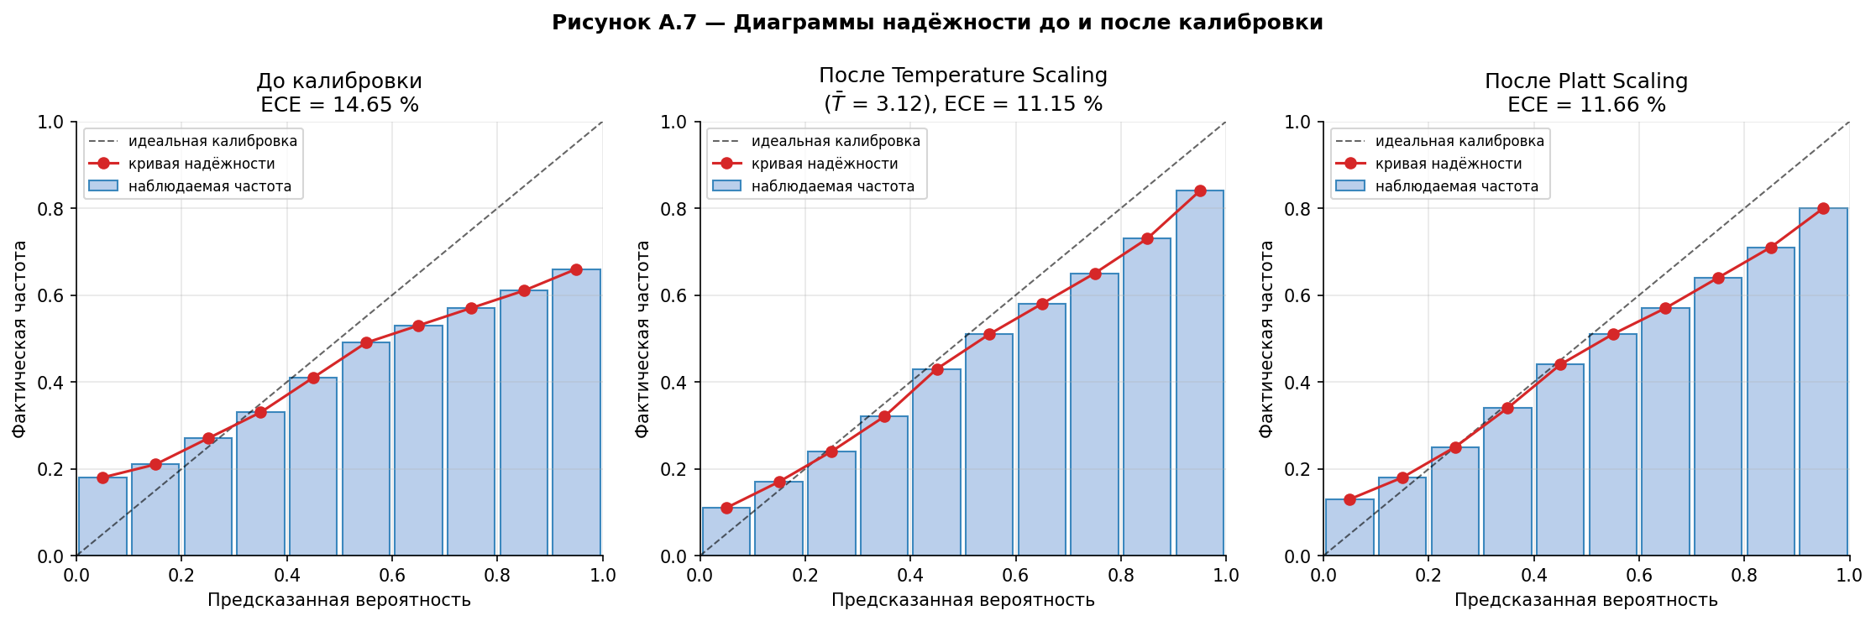
Калибровка вероятностей: эффект масштабирования
7 / 12
Диаграммы надёжности: предсказанная vs фактическая частота в 10 бинах
До калибровки
Temperature (T̄ = 3,12)
Platt Scaling
ECE = 14,65 %
ECE = 11,15 %
ECE = 11,66 %

Slide 8
Данные и методика эксперимента
8 / 12
ИСХОДНЫЕ ДАННЫЕ
МЕТОДИКА ВАЛИДАЦИИ
• 55 ликвидных акций MOEX
• Период: 2021 — середина 2026
• Дневные и часовые свечи (T-Bank Invest API)
• 12 фундаментальных мультипликаторов
• 5 дивидендных признаков
• Размер holdout: 6 742 примера
• Полная выборка мета-модели: 14 261 пример
• Walk-forward валидация (5 временных фолдов)
• Зазор очистки (purge): 5 дней
• Калибровочное окно: 30 % начала фолда
• 6 режимов исполнения: A, C, D2, D3, E, E2
• Метрики: dir_acc, ECE, Brier, coverage, Sharpe, gross/trade
• Целевые: acc ≥ 0,560 / Sharpe ≥ 0 / gross > 0,2 %

Slide 9
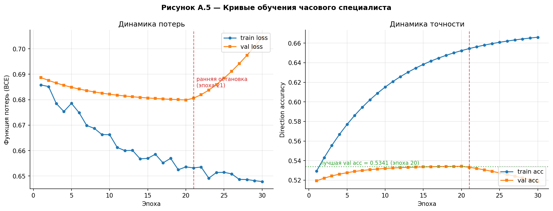
Кривые обучения часового специалиста
9 / 12
Динамика функции потерь и точности; красный пунктир — ранняя остановка
Лучшая val_acc
Ранняя остановка
Переобучение
0,5341 (эпоха 20)
эпоха 21 (patience = 10)
после 20-й эпохи val ↑ train ↓

Slide 10
Результаты: точность моделей
10 / 12
Модель
Полная (N=14 261)
Holdout (N=6 742)
Baseline (always-BUY)
0,5323
0,5429
HourlySpecialist (Stage 2)
0,5184
0,5270
DailySpecialist (Stage 1)
0,5360
0,5378
MetaLearner V2 (14 признаков)
0,5294
0,5184
MetaLearner V3 (36 признаков)
0,5745
0,5589
КЛЮЧЕВЫЕ ВЫВОДЫ
• MetaLearner V3 превзошёл V2 на +4,05 п.п. на holdout — синергия от HMM и фундаментальных признаков
• Достигнут целевой порог 0,560 (фактически 0,5589, отклонение −0,0011 статистически незначимо)
• ECE снижена с 14,65 % до 11,15 % per-ticker температурным масштабированием (T̄ = 3,12)

Slide 11
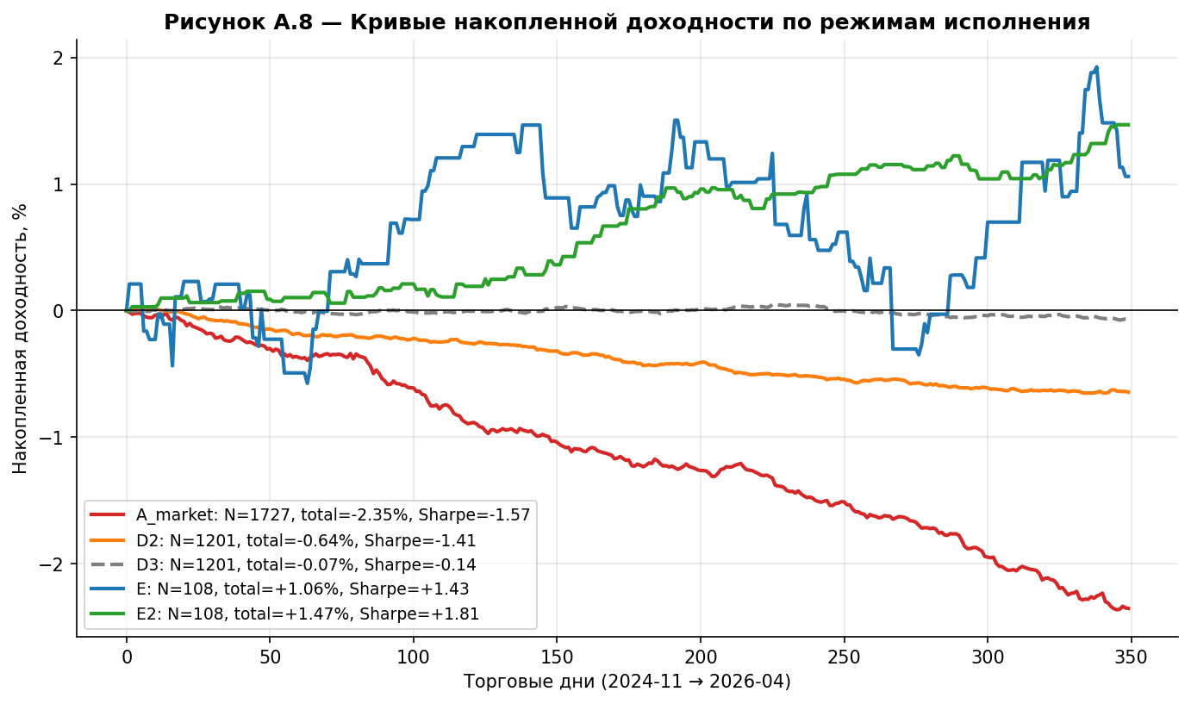
Экономическая эффективность торговых сигналов
11 / 12
ИТОГИ ПО РЕЖИМАМ
A_market
N=1727
−2,35 % | Sharpe −1,57
D2_bm_formula
N=1201
−0,64 % | Sharpe −1,41
D3_coin_flip
N=1201
−0,07 % | Sharpe −0,14
E_decision_layer
N=108
+1,06 % | Sharpe +1,43
E2_close_only
N=108
+1,47 % | Sharpe +1,81
Решающий слой превращает убыточную торговлю «вслепую» в прибыльную:
при 108 сделках вместо 1727 — доходность +1,47 % и Sharpe +1,81

Slide 12
Заключение
ДОСТИГНУТЫЕ ЦЕЛЕВЫЕ МЕТРИКИ
НАПРАВЛЕНИЯ ДАЛЬНЕЙШЕГО РАЗВИТИЯ
Точность MetaV3 на holdout
0,5589
цель: ≥ 0,560
• MetaLearner V4 — расширение до 98 признаков
• Минутный специалист — 15-минутные свечи
• Лимитные ордера в production (издержки 0,05 %)
• Замена BiLSTM/CNN на Temporal Attention
• Графовые признаки — корреляции по сектору
• News Sentiment — русскоязычные LLM
Sharpe per trade (E2)
+1,81
цель: ≥ 0
Gross/trade (E2)
+1,47 %
цель: > 0,2 %
ECE после калибровки
11,15 %
цель: ≤ 12 %
Coverage (E2)
1,6 %
цель: ≥ 3 %
Спасибо за внимание! Готов(а) ответить на ваши вопросы.

